Slide 1















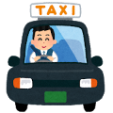

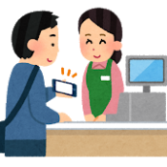

大阪いらっしゃいキャンペーン2021の概要
利用条件
①大阪府民による府内旅行（本人確認書類の提示が必要）
②ワクチン接種歴又はPCR検査等で陰性であることが分かる書類の提示
*PCR検査の他、抗原定量検査のみ対象（抗原定性検査は対象外）
上記②のほかにワクチン接種済者とともに参加する未接種の同居人も可
宿泊プラン
日帰りプラン
キャンペーンの利用方法
①利用者
③支援内容
④クーポン加盟店舗
●大阪府民
●ワクチン接種済証又は
検査の陰性結果の提示
府内の観光関連事業者
宿泊・旅行割引
クーポンを登録
店舗で消費
申込み
【宿泊・旅行割引】
3,000円以上の宿泊・旅行プランの
代金の１/２を補助（上限は5,000円）
キャンペーン専用サイトなどで
対象施設を検索
飲 食 店
小 売 店
※最大2連泊まで対象
※12月末宿泊分まで対象
②対象プラン
劇場・観覧場
スポーツ観戦
【旅行会社が造成】
・宿泊付きプラン
・日帰り周遊プラン（※）
※交通手段を利用したプランに限定
クーポンの配布
【クーポンの付与額】
１回の宿泊・旅行に付き最大3,000円分のクーポン
(紙・電子)を利用者に配布
海上運送
観光施設
【宿泊施設が造成】
・宿泊付きプラン
・デイユースプラン
※クーポンの利用期間は旅行期間中
※クーポンの額は宿泊・旅行代金
に応じ変動
文化施設
交通事業者
※感染症対策(ゴールドステッカーの取得等)を
行っている観光関連事業者に限定
Notes:
ここのノートは別に追加されたものです
猫ちゃん

Slide 2

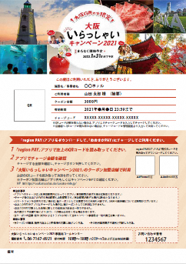

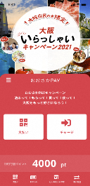
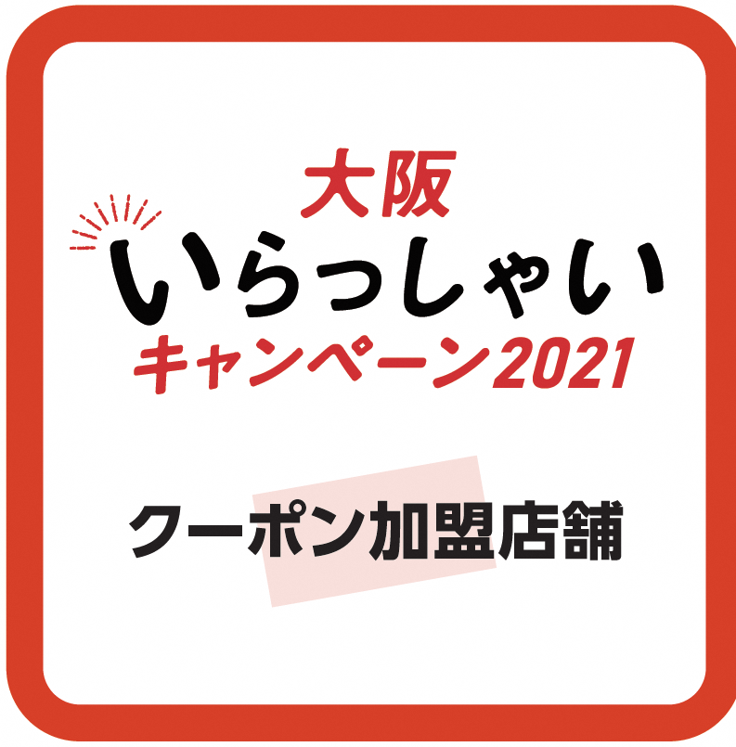

大阪いらっしゃいキャンペーン2021の割引等について
宿泊・旅行割引及びクーポン額
宿泊・旅行代金(税込) 一人/泊当たりの金額 | 宿泊・旅行割引 | クーポンの付与額
10,000円以上 | 5,000円 | 3,000円
9,000円～9,999円 | 4,500円 | 3,000円
8,000円～8,999円 | 4,000円 | 3,000円
7,000円～7,999円 | 3,500円 | 3,000円
宿泊・旅行代金(税込) 一人/泊当たりの金額 | 宿泊・旅行割引 | クーポンの付与額
6,000円～6,999円 | 3,000円 | 2,500円
5,000円～5,999円 | 2,500円 | 2,000円
4,000円～4,999円 | 2,000円 | 1,500円
3,000円～3,999円 | 1,500円 | 1,000円
クーポン(おおさかPAY)について
利用方法
クーポン種別
●専用アプリをダウンロードし、電子クーポンとして利用
●紙クーポンとしても利用可能(QRコードを提示)
●クーポン加盟店舗で利用が可能（右記のステッカーが目印）
＜紙クーポン＞
＜電子クーポン＞
利用期間
●旅行期間中に限り利用が可能
Notes:
犬ならコーギーがいいな

